Slide 1
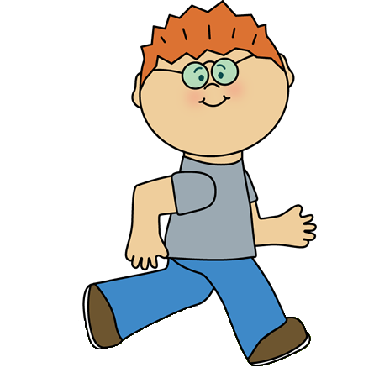
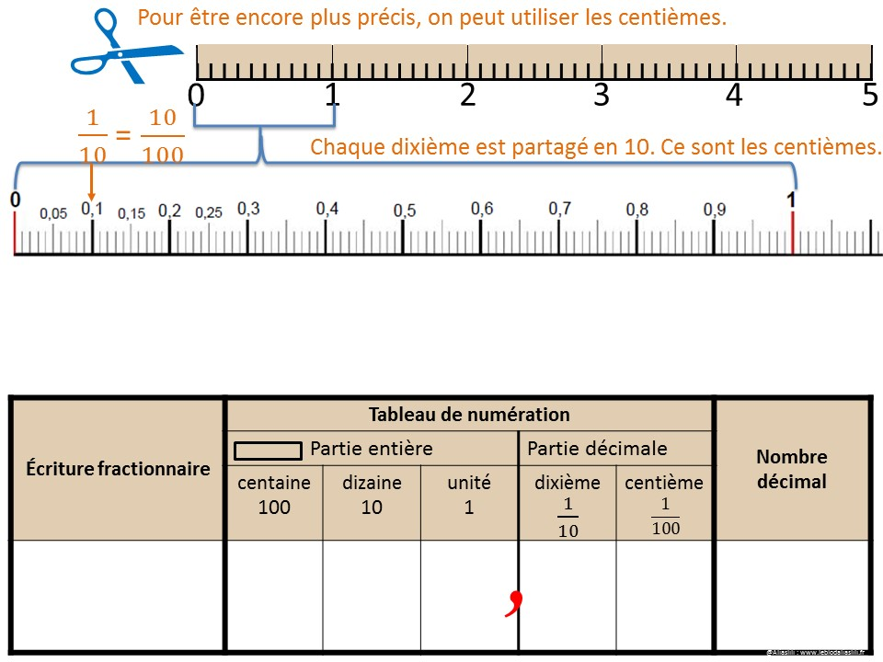
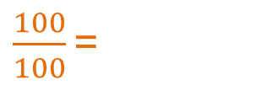
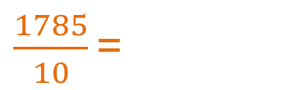
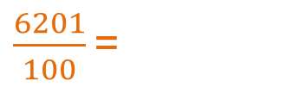
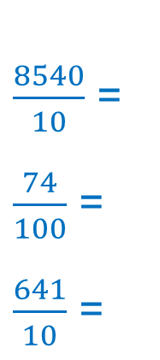
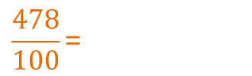

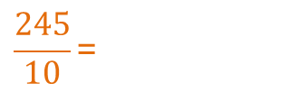
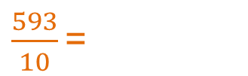
CM1
CM2
$\frac{8540}{10}$ =
$\frac{74}{100}$ =
$\frac{641}{10}$ =
Aide le tailleur et le juge à passer d’une fraction décimale à un nombre décimal.
$\frac{571}{100}$ =
$\frac{12}{10}$ =
$\frac{354}{100}$=
$$\frac{245}{10}\text{=}$$
$\frac{1785}{10}\text{=}$
5,71
854 ou 854,0
24,5
178,5
1,2
0,74
$$\frac{478}{100}\text{=}$$
$\frac{100}{100}\text{=}$
4,78
1,00 ou 1
3,54
64,1
$\frac{6201}{100}\text{=}$
$\frac{593}{10}\text{=}$
62,01
59,3

Slide 2
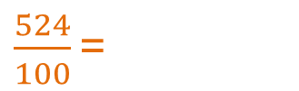
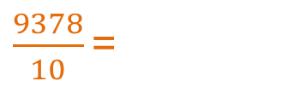
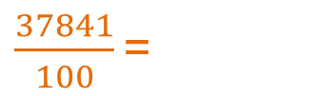
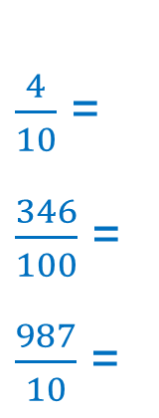
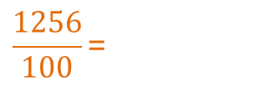

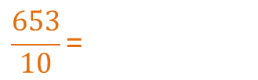
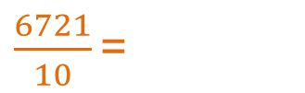
CM1
CM2
$\frac{4}{10}$ =
$\frac{346}{100}$ =
$\frac{987}{10}$ =
Aide le tailleur et le juge à passer d’une fraction décimale à un nombre décimal.
$\frac{4187}{100}$ =
$\frac{682}{10}$ =
$\frac{3176}{100}$=
$$\frac{653}{10}\text{=}$$
$\frac{9378}{10}\text{=}$
41,87
0,4
65,3
937,8
$$\frac{1256}{100}\text{=}$$
$\frac{524}{100}\text{=}$
68,2
3,46
12,56
5,24
$\frac{6721}{10}\text{=}$
31,76
$\frac{37841}{100}\text{=}$
672,1
98,7
378,41

Slide 3
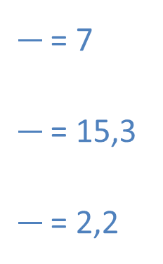



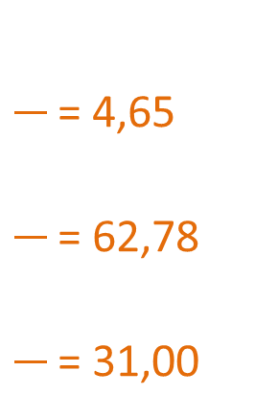

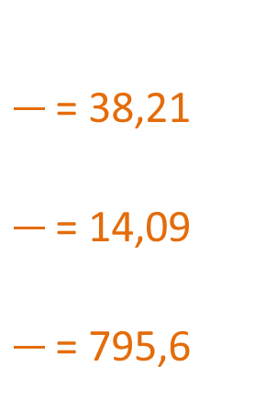






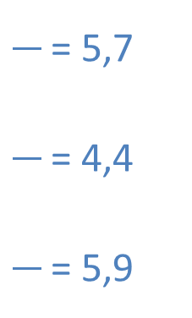


CM1
CM2
Aide le tailleur et le juge à passer d’un nombre à une fraction décimale.
= 4,65
= 62,78
= 31,00
= 38,21
= 14,09
= 795,6
$$\frac{57}{10}$$
$$\frac{70}{10}$$
= 5,7
= 4,4
= 5,9
= 7
= 15,3
= 2,2
$$\frac{\text{465 }}{100}$$
$$\frac{\text{3 821} }{100}$$
$$\frac{44}{10}$$
$$\frac{153}{10}$$
$$\frac{\text{6 278} }{100}$$
$$\frac{\text{1 409}}{100}$$
$$\frac{59}{10}$$
$$\frac{22}{10}$$
$$\frac{\text{3 100} }{100}$$
$$\frac{\text{7}\text{ 956} }{10}$$

Slide 4
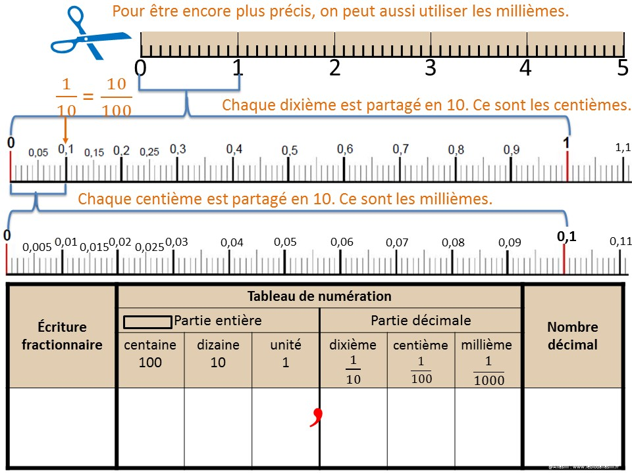
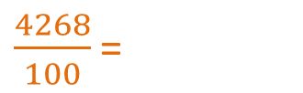
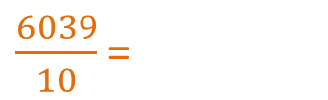
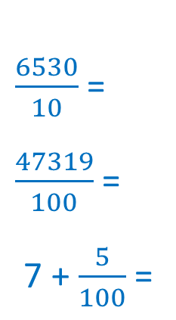
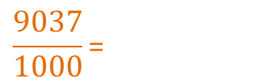

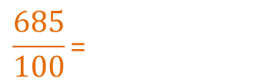
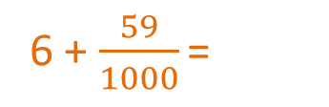
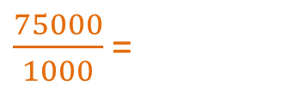
CM1
CM2
Aide le tailleur et le juge à passer d’une fraction décimale à un nombre décimal.
$\frac{6530}{10}$ =
$\frac{47319}{100}$ =
7 + $\frac{5}{100}$ =
$\frac{982}{100}$ =
$\frac{145}{10}$ =
$\frac{7}{100}$=
$$\frac{685}{100}\text{=}$$
$\frac{4268}{100}\text{=}$
9,82
653 ou 653,0
6,85
42,68
14,5
473,19
$$\frac{9037}{1000}\text{=}$$
$\frac{75000}{1000}\text{=}$
9,037
75,00 ou 75
0,07
$\frac{6039}{10}\text{=}$
6 + $\frac{59}{1000}\text{=}$
7,05
603,9
6,059

Slide 5


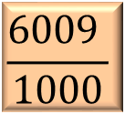
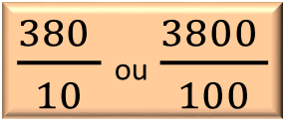


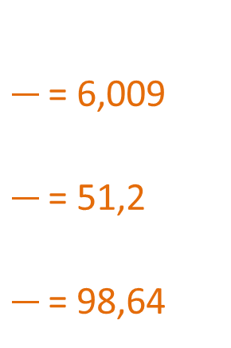









CM1
CM2
Aide le tailleur et le juge à passer d’ un nombre décimal à une fraction décimale.
= 726,4
= 34,157
= 38
= 6,009
= 51,2
= 98,64
$$\frac{412}{10}$$
$\frac{560 }{10}$ ou $\frac{5600 }{100}$
= 56
= 7,8
= 43,72
= 41,2
= 6,23
= 145,8
$$\frac{\text{7264}}{10}$$
$$\frac{\text{6009} }{1000}$$
$$\frac{623}{100}$$
$$\frac{78}{10}$$
$$\frac{\text{34157}}{1000}$$
$$\frac{512}{10}$$
$$\frac{1458}{10}$$
$$\frac{4372}{100}$$
$\frac{380 }{10}$ ou $\frac{3800 }{100}$
$$\frac{\text{9864}}{100}$$

Slide 6

















CM1
CM2
Je décompose en m’aidant du tableau et de l’exemple :
$2, 31$= 2 + $\frac{3}{10}$ + $\frac{1}{100}$
$5, 18$=
5 + $\frac{1}{10}$ + $\frac{8}{100}$
$5, 718$=
5 + $\frac{7}{10}$ + $\frac{1}{100}$ + $\frac{8}{1000}$
4 + $\frac{2}{10}$ + $\frac{3}{100}$
$4, 213$=
4 + $\frac{2}{10}$ + $\frac{1}{100}$ + $\frac{3}{1000}$
$4, 23$=
$27, 66$=
27 + $\frac{6}{10}$ + $\frac{6}{100}$
$27, 626$=
27 + $\frac{6}{10}$ + $\frac{2}{100}$ + $\frac{6}{1000}$
$10, 93$=
10 + $\frac{9}{10}$ + $\frac{3}{100}$
$10, 934$=
10 + $\frac{9}{10}$ + $\frac{3}{100}$ + $\frac{4}{1000}$

Slide 7
















CM1
CM2
Je décompose en m’aidant du tableau et de l’exemple :
$2, 31$= 2 + $\frac{3}{10}$ + $\frac{1}{100}$
$18, 52$=
18 + $\frac{5}{10}$ + $\frac{2}{100}$
$$51, 730=$$
51 + $\frac{7}{10}$ + $\frac{3}{100}$
$49, 70$=
49 + $\frac{7}{10}$ OU 49 +$\frac{70}{100}$
$13, 028$=
13 + $\frac{2}{100}$ + $\frac{8}{1000}$
$6, 08$=
6 + $\frac{8}{100}$
$38, 502$=
38 + $\frac{5}{10}$ + $\frac{2}{1000}$
$0, 41$=
$\frac{4}{10}$ + $\frac{1}{100}$
$0, 915$=
$\frac{9}{10}$ + $\frac{1}{100}$ + $\frac{5}{1000}$

